Slide 1
常年期第三十主日
2021年10月24日
感 恩 祭
主 題
該求與不該求
感恩是基督徒生命的基本心態
我們要：常常喜樂,沒有一分鐘不快樂
事事感恩,沒有任何一件事不感恩

Slide 2
恭讀耶肋米亞先知書 31:7-9
上主這樣說：你們應為雅各伯歡呼，向為首的民族喝采，宣揚及讚頌說：上主救了自己的百姓、以色列的遺民。
看，我由北方引他們歸來；從大地的盡頭，召集他們，其中有瞎子，有跛子，有懷孕的，和正在生產的，形成一大隊，回到這裡來。
他們含淚前行，我卻撫慰引導，
1/2

Slide 3
領他們踏上不會跌倒的坦途，來到溪水旁，因為我是以色列的慈父，厄弗辣因是我的長子。——上主的話。
眾:感謝天主
2/2

Slide 4
恭讀致希伯來人書 5:1-6
每位大司祭，都是由人間所選拔，奉派為人，執行關於天主的事，為奉獻供品和犧牲，以贖罪過。他同情無知和迷途的人，因為他自己也為弱點所糾纏。因此他怎樣為人民奉獻贖罪祭，也當怎樣為自己奉獻。誰也不得自己擅取這尊位，而應蒙天主召選，有如亞郎一樣。
照樣，基督也沒有自取做大司祭的光榮，
1/2

Slide 5
而是向他說過：「你是我的兒子，我今日生了你」的那位，光榮了他；在另一處又說：「你照默基瑟德的品位，永做司祭。」——上主的話。
眾:感謝天主
2/2

Slide 6
恭讀聖馬爾谷福音 10:46-52
耶穌和他的門徒，及一大群人，從耶里哥出來的時候，有一個瞎眼的乞丐，即提買的兒子，巴爾提買，坐在路旁。他一聽說是納匝肋人耶穌，就喊叫說：「耶穌，達味之子，可憐我吧！」有許多人就斥責他，叫他不要呼叫；但他越發喊叫說：「達味之子，可憐我吧！」
人就叫那瞎子，對他說：
1/2

Slide 7
「放心！起來！他叫你呢！」瞎子就扔下自己的外衣，跳起來，走到耶穌面前。耶穌對他說：「你願意我給你做什麼？」
瞎子說：「師父！叫我看見！」
耶穌對他說：「去吧！你的信德救了你。」瞎子立刻看見了，就在路上，跟隨耶穌去了。——基督的福音。
眾：基督，我們讚美你！
2/2

Slide 8
常年期第三十主日
2021年10月24日
主 題
該求與不該求
(耶31:7-9;希5:1-6; 谷10:46-52)
聖言指導生活；生活印證聖言
講道是解釋天主聖言,指出它如何指導人類的生命
證道是為天主的話作證,證明這話是可信的和可行的

Slide 9
你們應為雅各伯歡呼,宣揚及讚頌說:上主救了自己的百姓,以色列的遺民.
每位大司祭,都是由人間所選拔,奉派為人,執行關於天主的事.他同情無知和迷途的人,因為他自己也為弱點所糾纏.
「耶穌,達味之子,可憐我吧!」耶穌對他說:「你願意我給你做什麼?」瞎子說:「師父!叫我看見!」

Slide 10
你們應為雅各伯歡呼,宣揚及讚頌說:上主救了自己的百姓,以色列的遺民.
看,我由北方引他們歸來;從大地的盡頭,召集他們,其中有瞎子,有跛子,有懷孕的,和正在生產的,形成一大隊,回到這裡來.
救贖的範圍:全世界
救誰:所有人,包括殘障的 →遺民
誰獲救:接受救恩的人 offered/accepted

Slide 11
每位大司祭,都是由人間所選拔,奉派為人,執行關於天主的事.他同情無知和迷途的人,因為他自己也為弱點所糾纏.
耶穌在各方面與我們相似,只是沒有罪 →但仍然不容易(山園祈禱,不願受苦)
他同情,幫助,但不代替:他陪伴,支持,等待→像慈父的等待蕩子

Slide 12
「耶穌,達味之子,可憐我吧!」耶穌對他說:「你願意我給你做什麼?」瞎子說:「師父!叫我看見!」
祈禱的重要:渴望,依靠,信賴,迫切感
不求什麼：財富名利(富貴由天不由我),慾望的滿足:每次成功,總是按自己的計劃全部成功,差一點點都不快樂.
披上宗教外衣的貪得無厭/患得患失
只求：看得見;用天主的眼睛看

Slide 13
Remnant pioneer minority Church

Slide 14
What should we pray/seek? What should we not seek? Should we seek the spread of the “Holy Religion”? Should we seek “China’s total conversion”? Should we
seek all Chinese, and even all humanity’s conversion into Roman Catholicism?
該求什麼?不該求什麼?我們該否求「聖教大行」,「中華歸主」，讓全體中華兒女,及全人類都領洗皈依天主教?

Slide 15
但全人類都皈依天主教,有可能嗎？有好處嗎?這樣,天國就可來臨嗎?
Is it possible for all humanity to be converted into Roman Catholicism? Is it good to do so? Would it thus bring upon the coming
of the Kingdom of God?

Slide 16
所有教區,堂區,都信天主教,
不見得就會上下一心一德.
There is no guarantee that all dioceses and all parishes that believe in Roman Catholicism will unite in one heart and share common virtues.

Slide 17
所有修會都信天主教,
而且都是修道人,
不一定能全體共融.
Not all religious congregatons that believe in Roman Catholicism,
even if they are monks or nuns,
can live in harmony.

Slide 18
天主教家庭一家四口,都信天主教,一遇到政治爭拗,都可以互相unfriend
(彼此排斥),而分裂到老死不相往來.
Catholic believers in the same family, despite their Catholic faith, may still quarrel with each other, even unfriending each other to the point of becoming estranged .

Slide 19
聖經有「真以色列人」的說法,暗指有些名為選民,卻不是「真」選民.
The Bible mentioned about “True Israelites”, by connotation, it implies there were chosen ones who were not “true” Israelites.
耶穌也說過不是凡說「主啊主啊」的人,
就能進天國.
Jesus said, not all those who said “Lord, Lord” may enter the kingdom of God.

Slide 20
今天聖經說的「遺民」,就是指那些經過嚴格考驗而仍然信主並「遺留下來」
的人.即我常說,「由搖籃到墳墓」,
一生忠於天主的人.
Today’s Bible verses mentioned about the “remnants”,which means people who “remained” faithful to God after their faith was sorely tested. They are what I call people who believe from their cradle to their grave, who are faithful to God all through their lives.

Slide 21
這些人多不多?我做了50年神父,
都79歲了,我認為這種人不會太多.
但這卻是人生的「常態」.
Are there many of this kind of people? At 79 years old and having been a priest for 50 years, my opinion is there may not be that many, but then this is normal in life.

Slide 22
請參看附圖:許多人喜歡音樂,吃飯,但音樂家和大廚師不多;許多人活著,說話,修道,但活得精彩,懂得用言語去和人溝通,
或修到完全肖似基督的人,也不多.
Please refer to the attached chart. Many people like music and eating, but there are not many who are musicians and chefs; many people live, talk, live a religious life, but there are not many who know how to live a remarkable life, how to use language to communicate and live their religious lives to the point of looking like Christ.

Slide 23
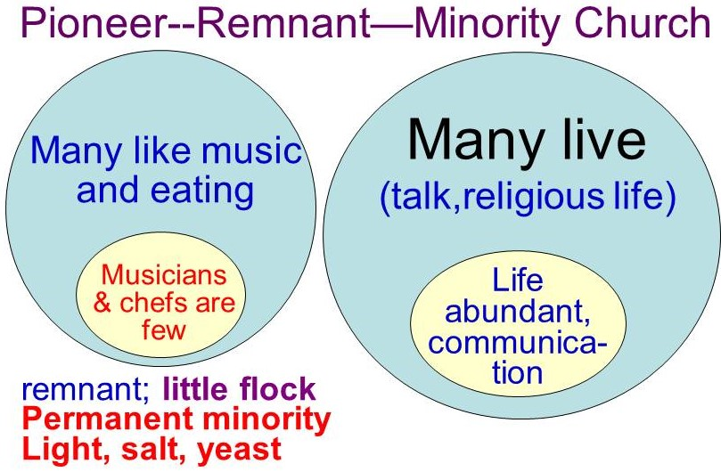
教會本來就是「遺民」,是耶穌口中的
「小小羊群」,是地鹽,世光,酵母.
The Church was essentially the “remnants”, or what Jesus said as
the little flocks, the salt, the light
and the yeast of the world.

Slide 24
這些都是少數! 例如: 鹽可以防止腐化,可以調味,
但不需要太多.
They are the minority! Just like salt that can prevent spoilage and add flavour, only a little is all that is needed.

Slide 25
所以有些神學家結合了聖經和真實的生活,得出了一個結論:耶穌的真教會是一個少數人的,由真信徒組成的,能聖化世界並能 成為世界祝福的教會,一個「永恆少數」的教會.
For this reason, some theologians, having taken their insight from the Bible and real life experience, concluded that Jesus’s Church is a Church of the minority, consisting of true believers, who can sanctify the world and bring blessings to the world;
a Church who will forever remain the minority.

Slide 26
你願意成為這種教會的一員嗎?
你要為這意向祈求嗎?
Are you willing to be a member of such a Church? Are you willing to pray for this intention?

Slide 27
願 好 天 主
祝 福 你 的 家 庭
你 的 工 作
幫助你戰勝疫情
化 危 為 機
天主愛你 主佑！

